Slide 1
Middleware.web3
Sanchuan
2022-12-7

Slide 2
要解决什么人的什么问题?
1. 区块链项目方
2. 对链上用户的管理难，对相同项目在多链上管理较难的问题。

Slide 3
痛点1：链上用户管理难
一个NFT项目方，只需要部署一个合约，或者加一个静态前端。
如果要管理增量用户，白名单，会员，或者奖励社区积极成员。
需要动态的在链上批准。
如果想要设置服务器去审批权限，就需要构建一系列的工程，
包括 用户管理面板、用户授权API，链端数据监控

Slide 4
解决
可以做成一套标准的中间件，连接 NFT的链下授权到链上验签。

Slide 5
痛点2：多链项目互相联动难
一个项目方，想要吸收多条链上的用户群体，扩大自己项目的知名度和影响力，常常会在多条链上部署同一种资产（Token或者NFT）
而如果要把多条链上分散的用户耦合起来，扩大项目的流动性。
就需要一套监控方案（A链锁定，B链新发行）
需要 部署 A链的实时监控，owner授权，B链结果监控。以及整体环节的后台管理面板。
对小型项目方更不安全。

Slide 6
解决
可以做成一套标准的中间件，连接 不同链上的资产。

Slide 7
整体方案：
针对以上的需求分析，项目方在进行项目管理时。
针对链上用户的权限，需要一套中间件服务来动态维护。
针对多链上的资产跨转，需要一套中间件服务来实时管理。
中间件服务
用户
链B
链A
这些中间件 作为项目方的代理，围绕一个项目的 链与用户，进行管理。这就是我们的标准化中间件服务。
项目方
身份认证和授权
代理
监听签名

Slide 8
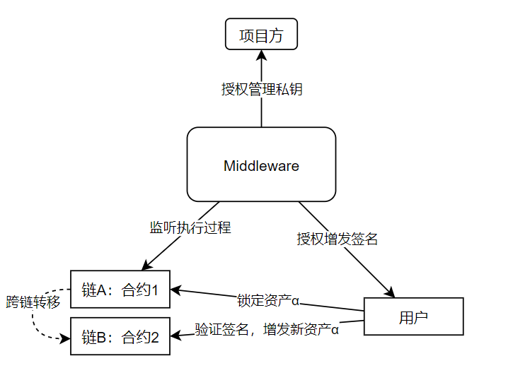
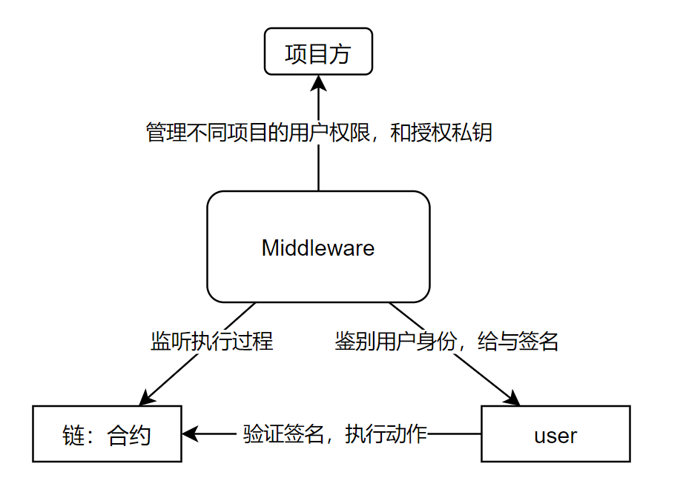
实现方案

Slide 9
网站
项目方
- 钱包登录
- 用户管理
用户 权限 申请状态
- 项目管理
添加项目 链信息
监听事件
授权秘钥
- 兼容项目方官网
API调用，跨站请求处理
用户
- 登录
- 添加项目
- 查看权限（白名单，首发）状态
- 白名单 请求（钱包）
- 选择项目 跨链操作
区块链
- 根据ABI生成 可监听列表
- 监听链上的事件（subgraph）
- 监听用户状态（subgraph）
- 监听跨链流程进展

Slide 10
小巧精致白名单管理工具
白名单管理：
用户奖励：用户做完任务，提交评审（自动审核），给与白名单奖励。
随机空投：智能选择具有某种特征的链上地址进行空投
链上授权：用户调用API，评审后，签名。链上验签。
状态管理：查看各个白名单用户的申请状态，认购状态
数据统计：时间分布，gas分布，用户群体特征
用户面板：用户拥有的白名单项目查看，申请状态，链上认购状态

Slide 11
CrossEngine：微服务跨链互联的解决方案
针对NFT项目方和艺术家，实现同一个NFT项目的多链部署、NFT跨链转账、多链用户管理的后端数据引擎。
创作者友好：为多链，跨链，用户管理提供一个轻量的低成本方案；
价值认可：实现每一个NFT在所有链上都独一无二；
用户增长：让用户能把低成本链上的资产等价的跨到高认可度的链上；
成本降低：以通用的服务来降低成本，用规模管理来提高安全性；

Slide 12
微服务跨链方案的意义：
对项目方：
把一个项目以极低的成本部署到多条链生态中，
覆盖了多个社群，用户基数变大，需求潜力增多。
对用户：
多链的项目用户能自由选择车道，
让自己的资产在低手续费链上流通，在高认可度链上保值。
对公链：
新公链能快速获得其他链的优质资产，
老公链能借助其他链充当潮汐车道，降低拥堵。
安全性：
替代现有的跨链总线方案，
每个项目的微服务容器作为中间件，相当于拥有一条跨链专线
使漏洞或黑客袭击问题隔离在一个沙箱中，避免造成整体风险。

Slide 13
需求：监控A链锁定合约的执行状态，以及B链铸造合约的执行状态
方法：用TheGraph监控并索引某个时间的历史数据
具体功能：
//添加事件,用以添加某个合约的事件
fun addEventOfContractAtChain(event, contract, chain) return event
//查询事件历史
fun findAllEvents(address, event,contract,chain) return event[]
// 查询某个交易的状态
fun getTxStatus(txIdx)

Slide 14
一个在多条链上部署的项目具有什么特点？
1. 团队实力强。
2. 项目规模大，用户多
3.

Slide 15
创建合约
钱包登录
选择NFT的类型参数模板
盲盒， mint价格，总量，其他
选择白名单管理方式
白名单折扣率 （ ）%
Merkle树一次性白名单
动态添加白名单
是否跨链（）
选择目标区块链(多选)
ETH
BSC
Solana
Fantom
Moonbeam
部署合约
跳转到合约监控面板

Slide 16
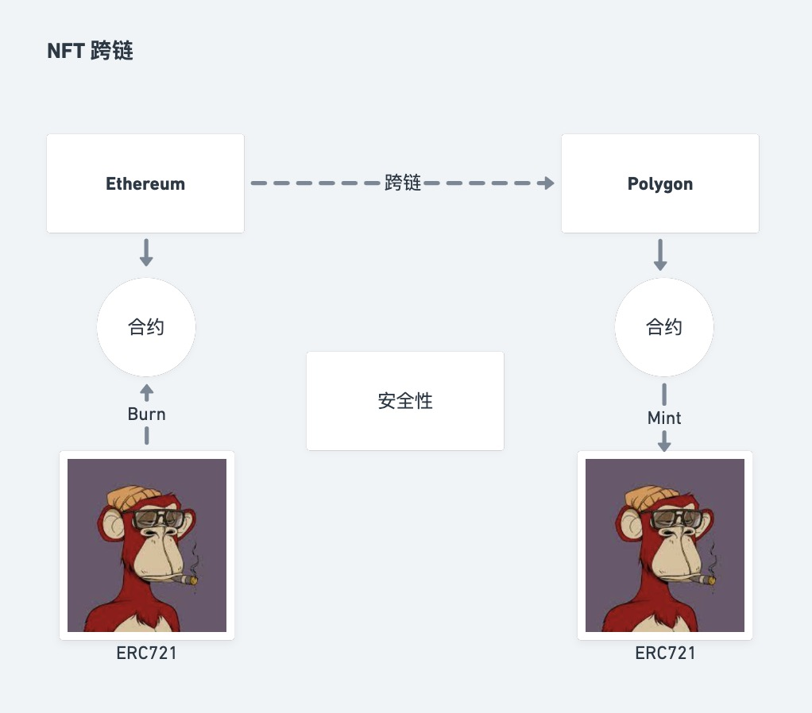
用户NFT跨链流程（从BSC链的x合约，跨链到ETH链的y合约）
1. 用户在BSC链的X合约中有一枚NFT
2. 调用BurnAndCross函数冻结该NFT，并发出event
该event 包含 { NFT ID，目标链ID，目标链接收地址 }
3. 微服务中的TheGraph监听到这个事件，去区块链上核对，记录到数据库
4. 微服务对Event内容生成一条 sign（event）作为凭证
5. 用户在网站上获得凭证，
6. 用户再以目标钱包调用ETH链的y合约MintByCross()
7. 函数首先验证微服务的签名是否有效，最后铸造跨链过来的这枚NFT，
8. 用户获得了一枚ETH上的NFT

Slide 17
ERC721Cross 协议
提 EIP4337 协议。

